Slide 1
Подолання
стресових ситуацій
в сучасному середовищі.

Slide 2
Дорослі здатні створити такі умови, в яких дитина буде почувати себе захищеною і зможе подолати стресові ситуації. Батьки можуть навчити дитину справлятися із проблемами або, навпаки, посилити їх, а іноді навіть стати причиною стресу.
Що вам знадобиться:
Терпіння
Любов

Slide 3
Стрес - це стан напруги всього організму, мобілізація його ресурсів (насамперед вегетативної, нервової і гормональної систем) для пристосування до ситуації, що змінилася. Це механізм захисту внутрішнього світу дитини. Це непідготовленість до якихось подій.

Slide 4
Стадії
стресу
І
Перезбудження
ІІ
Заперечення, агресія
ІІІ
Депресія, апатія
ІV
Психосоматика

Slide 5
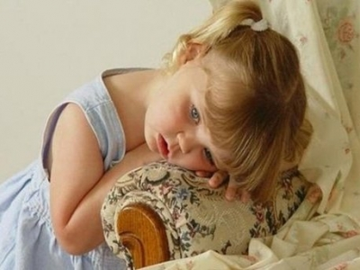
ОЗНАКИ СТРЕСУ
втрата апетиту (або, навпаки, «заїдання» проблем)
прискорене серцебиття
підвищена дратівливість труднощі з концентрацією уваги часті застуди
сонливість
енурез

Slide 6
Поради, які стануть в нагоді в нестандартних ситуаціях:

Slide 7
1. Говоріть з дитиною про те, що сталося, але уникайте негативних спогадів про подію.
2. Слідкуйте за дотриманням дитиною нормального
розпорядку дня. Це дає дітям відчуття стабільності, нормалізує настрій і поведінку.
3. Організуйте з дітьми спільну діяльність (спорт, прогулянки, читання, записи до щоденника).

Slide 8
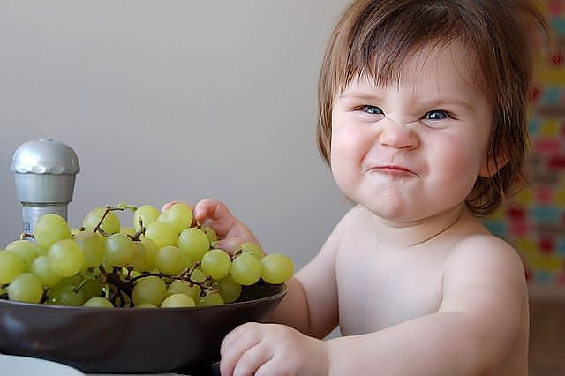
4. Слідкуйте за сном дитини. Якщо вона не може заснути, не наполягайте на цьому, але стежте, щоб вона не залишалась в ліжку зі своїми думками. Нехай краще встане, походить а потім спробує заснути.
5. Стежте за достатнім харчуванням.
6. Організовуйте спілкування та дозвілля з іншими дітьми.

Slide 9
7. Сприяйте відпочинку дитини.
8. Допоможіть дитині заспокоїтися (в допомозі стануть медитація, заспокійливі бесіди).
9. Будіть вранці дитину спокійно, з усмішкою та лагідним словом.
10. Не квапте дитину. Розраховуйте час на виконання того чи іншого завдання – це ваш обов’язок.

Slide 10
11. Прослідкуйте, щоб дитина перед школою поснідала: вона багато працює, витрачає сили.
12. Збираючи дитину до школи, побажайте їй успіхів.
13. Якщо дитина стурбована, не наполягайте на поясненні її стану – нехай заспокоїться, тоді вона розкаже все сама.
14. Після школи дитина повинна 2-3 години відпочити. Найоптимальніший час для виконання завдань з 15 до 17 години.

Slide 11
15. Через кожні 15-20 хв. занять дитина має відпочивати 10-15 хв.
16. Завжди будьте уважними до стану здоров’я дитини.
17. У родині має бути єдина тактика спілкування дорослих із дитиною. У разі непорозумінь порадьтесь із психологом чи вчителем. Не зайвим буде почитати літературу для батьків, з якої ви дізнаєтесь багато корисного.
18. Любіть дитину, не забувайте про тактильний контакт із нею.
19. Читайте дітям (молодшого та середнього шкільного віку) казки, особливо перед сном, співайте колискові, кажіть їй лагідні слова.

Slide 12
20. Дозвольте дитині малювати, розфарбовувати, вирізати, наклеювати, ліпити.
21. Обмежте перегляд телепередач (особливо не варто дивитись та обговорювати новини у присутності дітей початкової ланки), ігри на комп’ютері мають тривати до 30 хвилин.
22. Звертайтеся за професійною допомогою до психологів, психотерапевтів.

Slide 13
Ми, дорослі, не в силах вберегти дитину від усіх життєвих складнощів, але можемо навчити, в тому числі своїм прикладом, правильно справлятися з ними. Стійкість до стресу закладається в сім'ї, і лише коли дитина відчуває, що є захист — її батьки, вона здатна бути значно сильнішою, щоб протистояти стресовим ситуаціям сучасного середовища.

Slide 14
Ви мудрі
та сильні духом!
Разом
ми все здолаємо!

